Slide 1
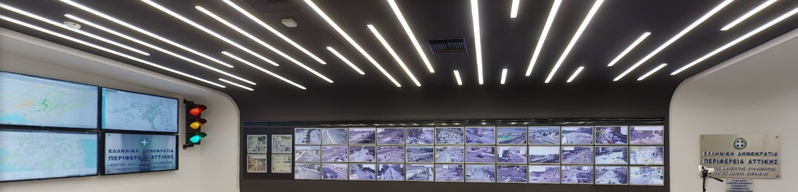

ΠΕΡΙΦΕΡΕΙΑ ΑΤΤΙΚΗΣ
Η οδική ασφάλεια είναι η προτεραιότητά μας!

Slide 2
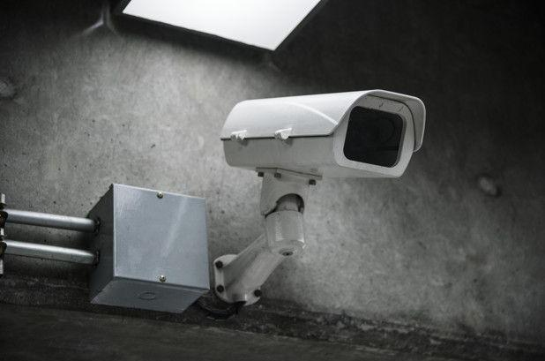
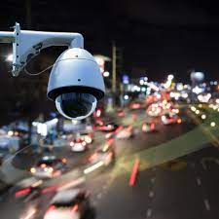
Κέντρο Διαχείρισης Κυκλοφορίας Περιφέρειας Αττικής
Κυκλοφοριακός έλεγχος στις μεγαλύτερες Λεωφόρους της Αθήνας
  Λ. ΚΗΦΙΣΟΥ(περίπου 100.000 οχήματα / ημέρα & 4 περιστατικά την ημέρα –ατυχήματα-αυτοκίνητα που χαλάνε ή ξεμένουν από βενζίνη)
  Λ. ΠΟΣΕΙΔΩΝΟΣ(μεγάλη συχνότητα ατυχημάτων ειδικά την περίοδο του καλοκαιριού)
  Λ. ΚΗΦΙΣΙΑΣ (ιδιαίτερα επιβαρυμένη, η προέκτασή της διέρχεται από το δακτύλιο)
Καθημερινή παρακολούθηση της κυκλοφορίας από 5 συγκ. μηχανικούς
  Εκπόνηση μελετών για τη λειτουργία των φωτεινών σηματοδοτών
  Έλεγχος και επαλήθευση των χρόνων ταξιδιού για 70 διαφορετικές διαδρομές
Καθημερινή παρακολούθηση κίνησης από 9 χειριστές
  Παρακολούθηση κίνησης και συμβάντων από τις κάμερες CCT V
  Κλήση Τροχαίας-Πολ.Προστασίας, συναρμοδίων Υπηρεσιών, όταν συμβεί κάποιο περιστατικό
  Απάντηση σε παράπονα πολιτών για οδικές υποδομές, ατυχήματα κλπ.
Presenting in brief the current status and function of the Athens TMC

Slide 3
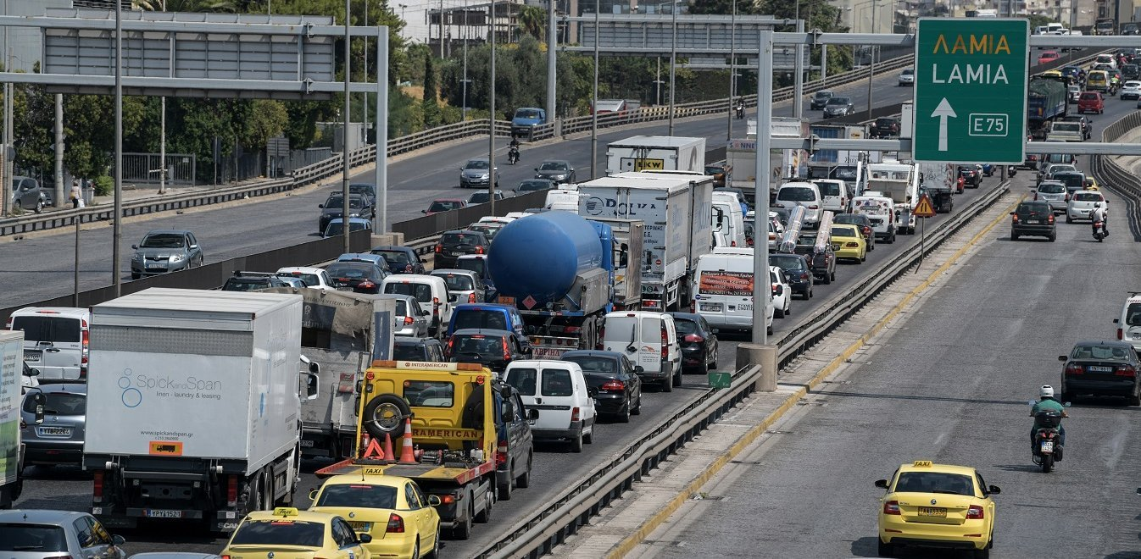

ΑΜΕΣΗ ΕΠΕΜΒΑΣΗ
Στόχος: Ο μινιμαλισμός του χρόνου επέμβασης από την υποδοχή του συμβάντος έως την πλήρη επίλυση.
01
ΑΝΑΓΓΕΛΙΑ ΣΥΜΒΑΝΤΟΣ
(από φορέα ή πολίτη)
02
ΕΝΗΜΕΡΩΣΗ
ΕΠΙΦΥΛΑΚΗ
(υπάλληλος της ΔΙ.ΔΙ.Μ.Υ. σε 24ωρη βάση)
Κέντρο Διαχείρισης Κυκλοφορίας
03
ΕΝΗΜΕΡΩΣΗ
ΑΝΑΔΟΧΟΣ (αντίστοιχου έργου της Υπηρεσίας)
ΣΥΝΕΡΓΕΙΑ
(της Υπηρεσίας)
04
ΑΝΑΔΡΑΣΗ

Slide 4
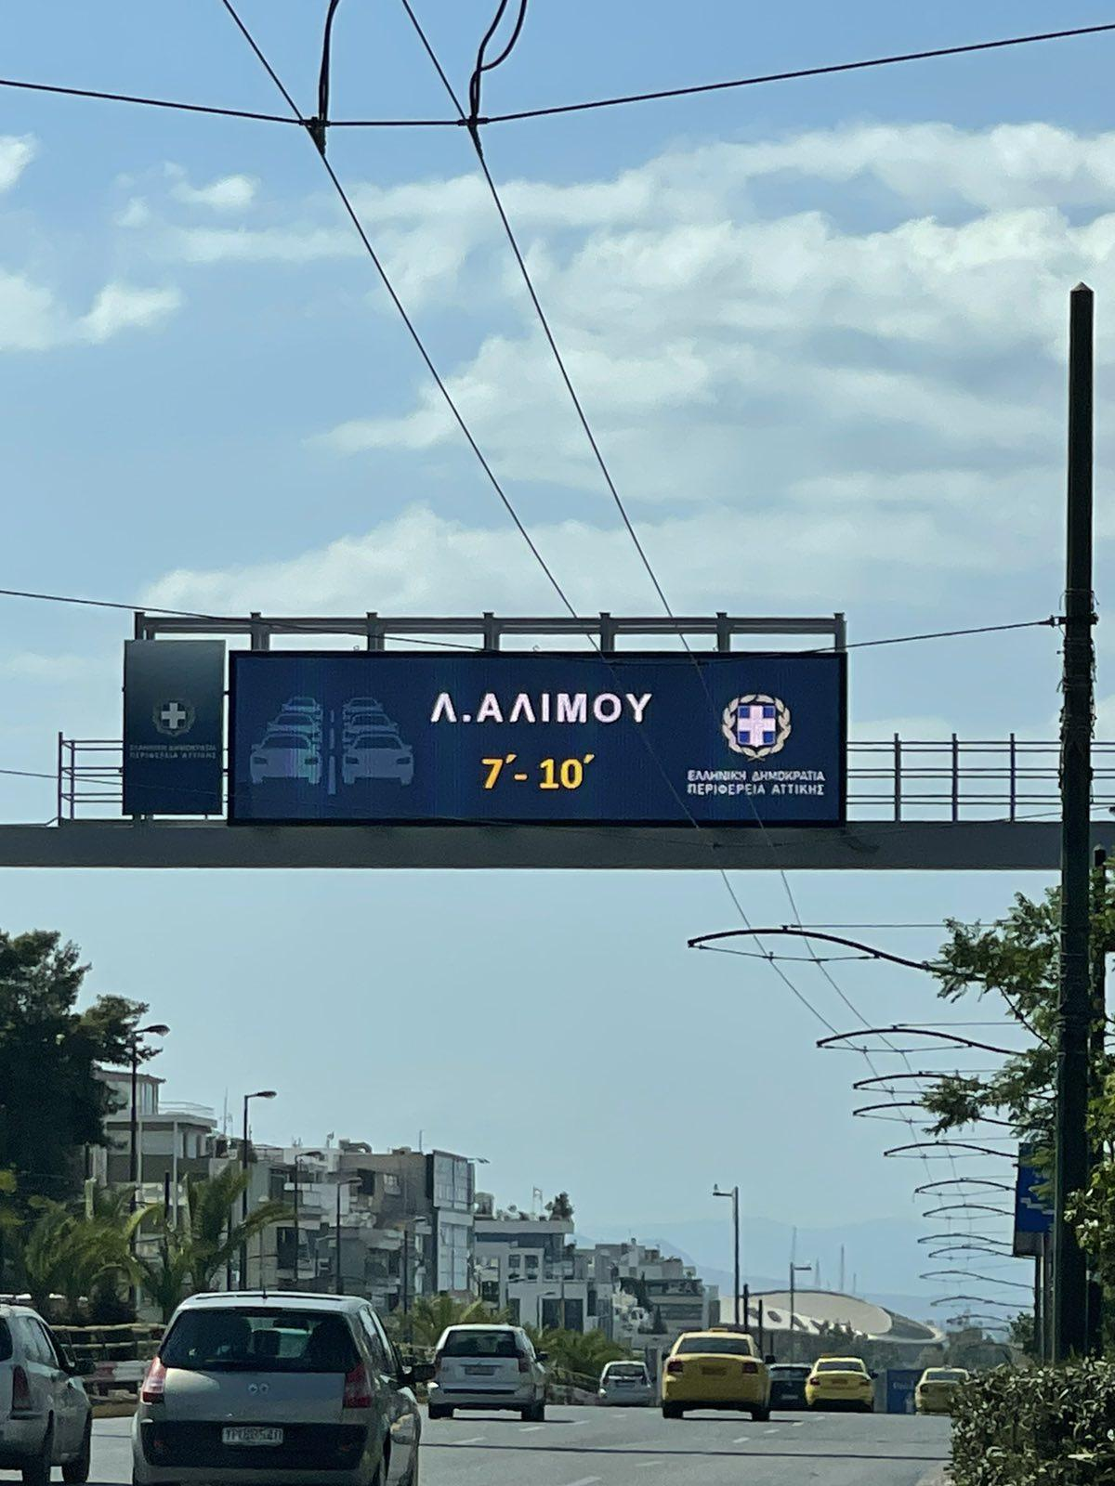
Συνεχής παρακολούθηση και έλεγχος
ΑΝΙΧΝΕΥΣΗ
  Επαγωγικοί βρόγχοι – 500 τεμ
  Κάμερες μηχανικής όρασης (24h/7) – 90 τεμ
ΕΠΑΛΗΘΕΥΣΗ
CCTV cameras– 238 τεμ
    PTZ -330º περιστροφή
    DOME – 360º περιστροφή
  Αυτοματοποιημένη απόκριση από το σύστημα μέσω των Πινακίδων μεταβλητών μηνυμάτων και χειροκίνητα από τους χειριστές με υποστήριξη από τους συγκοινωνιολόγους
Presenting in brief the current status and function of the Athens TMC

Slide 5
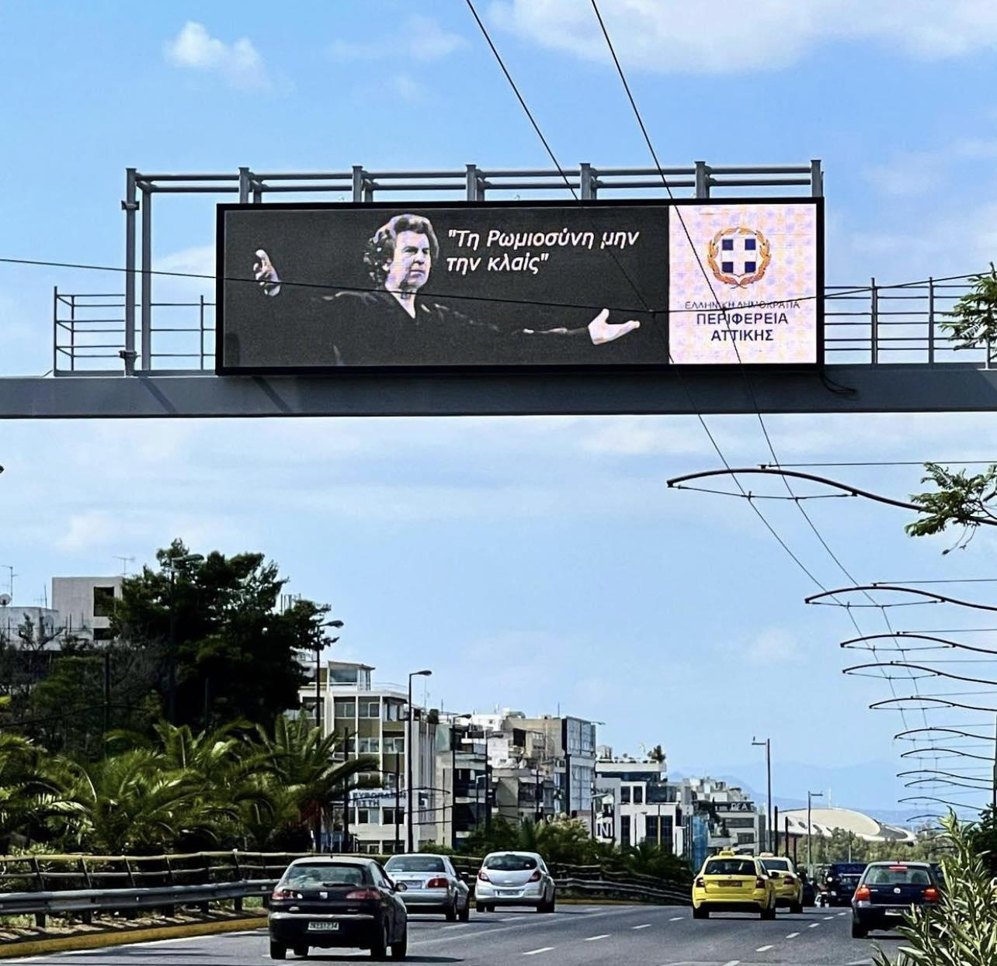
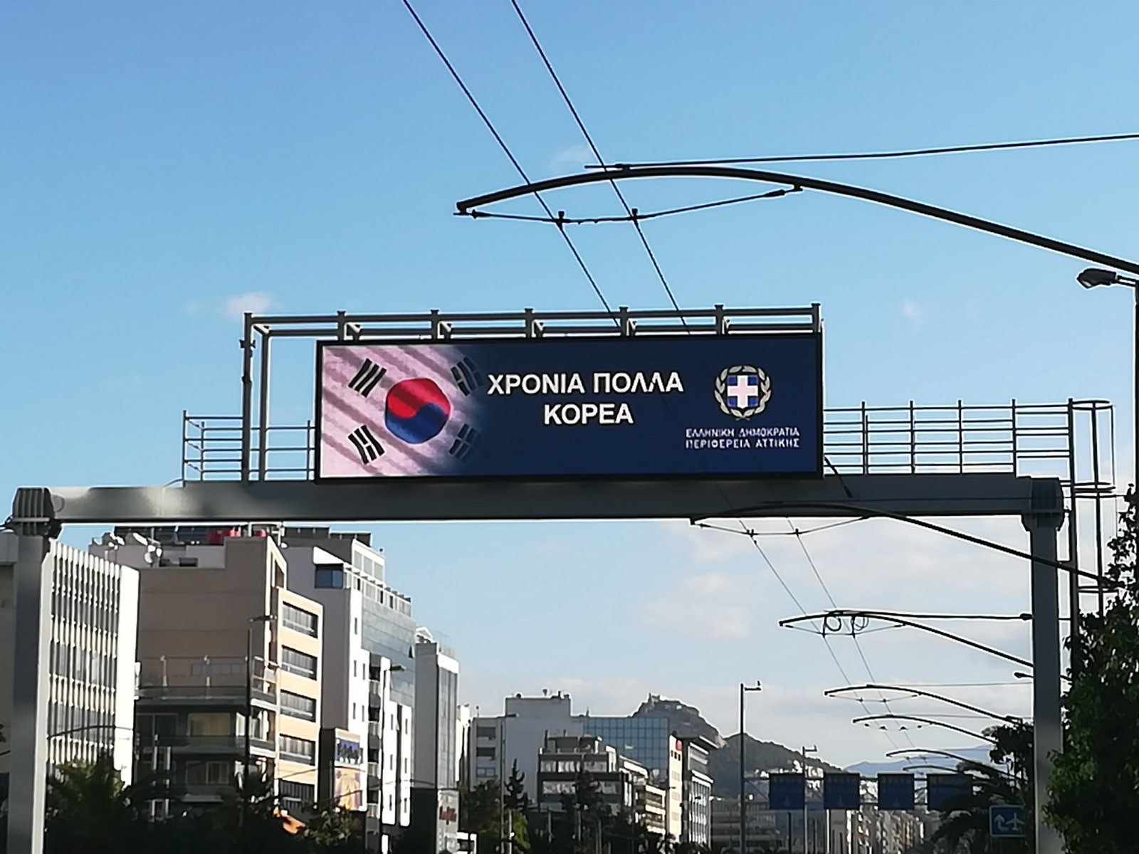
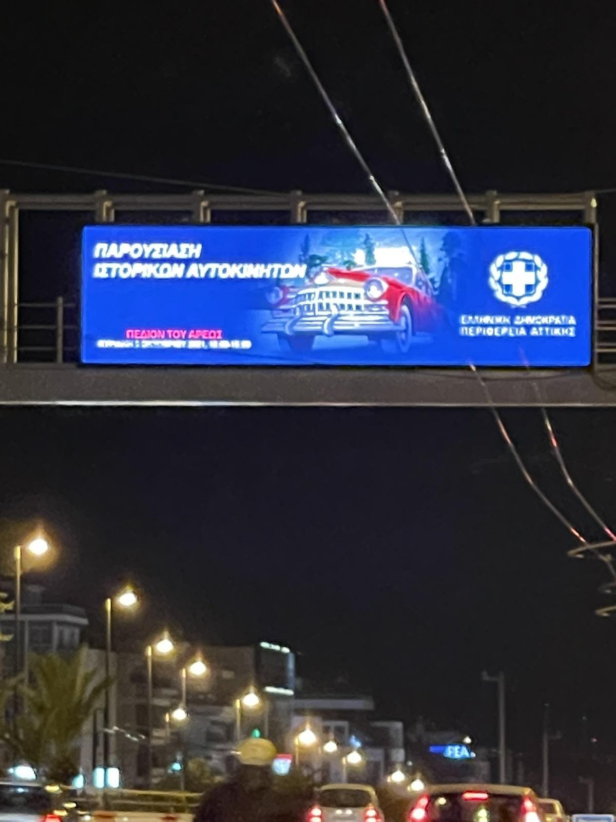
Σύγχρονες full matrix Πινακίδες Μεταβλητών μηνυμάτων
Κάθε ΠΜΜ μπορεί να λάβει έως και 3 διαφορετικές διαδρομές.
Ο χρήστης μετρά τον χρόνο των διαδρομών σε καθημερινή βάση.
Η εκτίμηση του χρόνου ταξιδιού γίνεται αυτόματα από ειδικούς αλγόριθμους από τα δεδομένα που συλλέγονται αυτόματα από τους βρόγχους και τις κάμερες μηχανικής όρασης. Ο υπολογισμένος χρόνος ταξιδιού έχει απόκλιση περίπου 20%.
Ο χρόνος ταξιδιού έχει πραγματικά δεδομένα και ιστορικά δεδομένα (τελευταία 10 λεπτά). Οι μετρήσεις λαμβάνονται κάθε 60 ή 90 δευτερόλεπτα . Το ποσοστό των τρεχουσών και των ιστορικών δεδομένων ορίζεται από τους συγκοινωνιολόγους (για παράδειγμα 60/40)

Slide 6
Ολοκληρώθηκαν εμβληματικά έργα οδικής ασφάλειας

Slide 7
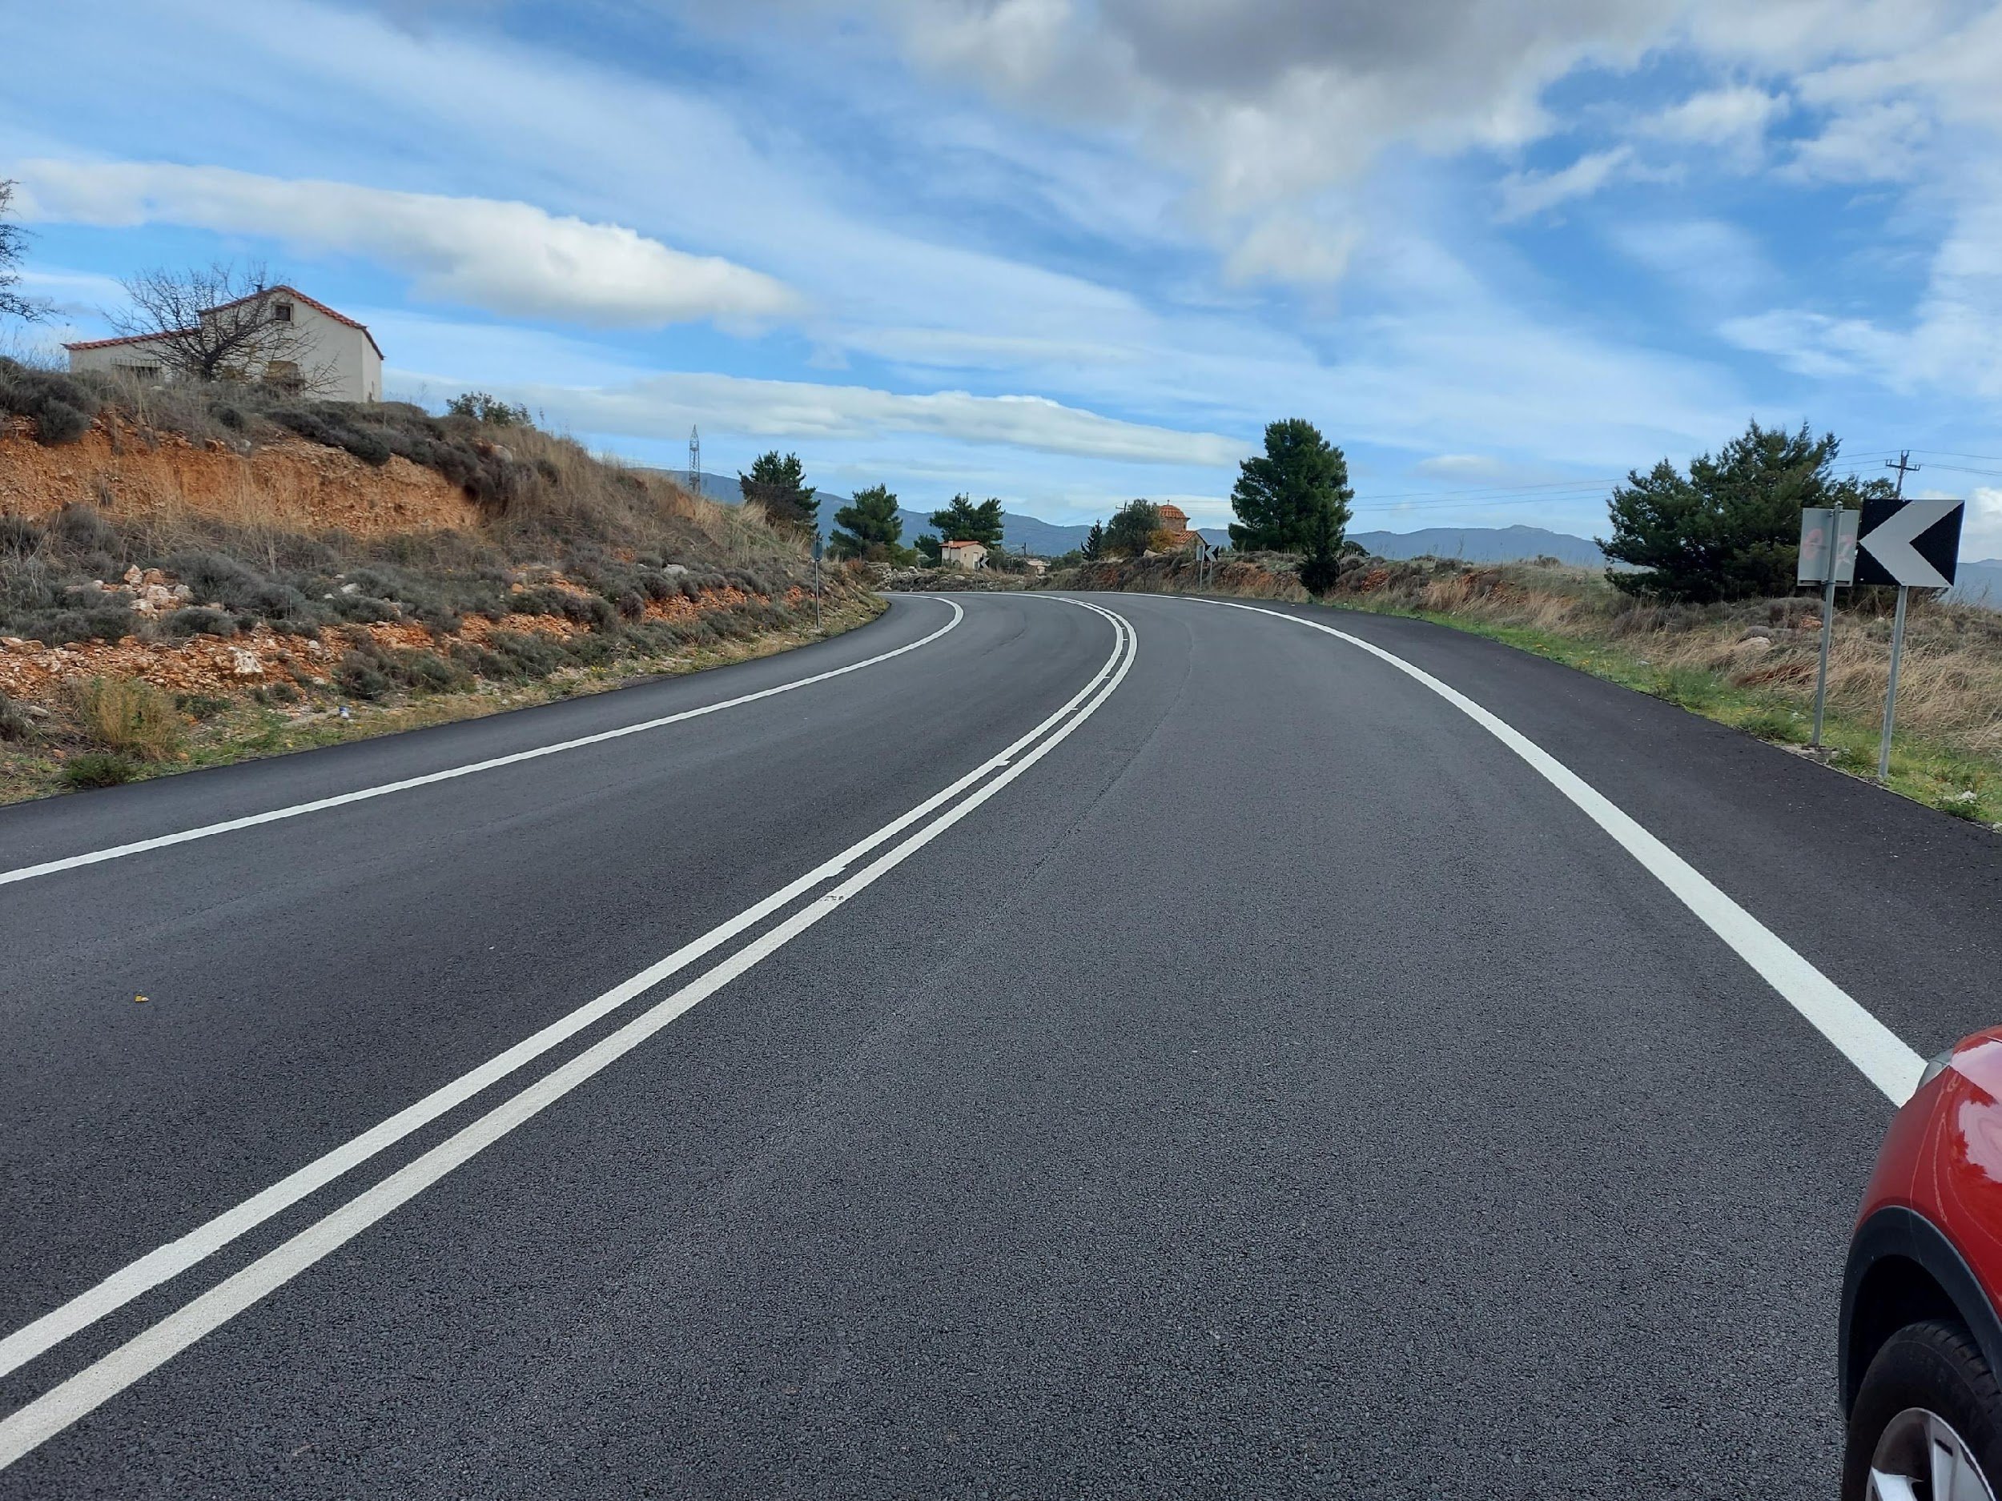
Οδοποιία :
Βασικός πυλώνας για την ασφάλεια και την ποιότητα ζωής των πολιτών της Αττικής

Slide 8
Εμβληματικά εκτελούμενα έργα οδοποιίας
Συντήρηση ‐ Βελτίωση οδοστρώματος, οριζόντιας και κατακόρυφης σήμανσης των οδικών αξόνων της Ν.Ε.Ο.Α.Κ. & της Λ. Κηφισού: 15 εκ €
Βελτίωση και περιοδική συντήρηση υποδομών στο Πρωτεύων αστικό οδικό δίκτυο: 15 εκ €
Επεμβάσεις Βελτίωσης Οδικής Ασφάλειας στο Οδικό Δίκτυο της Περιφέρειας Αττικής: 28 εκ €
Βελτίωση και περιοδική συντήρηση υποδομών στο οδικό δίκτυο Περιφέρειας Αττικής (πρώην ΔΕΣΕ): 15 εκ €
Βελτίωση ‐ Ανακατασκευή οδικών τμημάτων στο Παράπλευρο οδικό Δίκτυο της Αττικής Οδού Περιφέρειας Αττικής: 5,0 εκ €

Slide 9
Κατασκευή δύο πρότυπων διαβάσεων (Καλλιμάρμαρο και πλατεία Συντάγματος)
Σηματοδότες LED χαμηλής τάσης τοποθετημένοι σε γαλβανισμένους ιστούς
Σηματοδότης safe light (προβάλλει κόκκινο φως για πεζούς στο έδαφος)
Αναλάμποντα φώτα led εντός του οδοστρώματος
Περιβαλλοντικός Σταθμός – Μέτρηση εκπομπών CO
Υψηλής ποιότητας διαγράμμιση με ψυχροπλαστικό υλικό με υαλοσφαιρίδια
Συσκευές αφής με ηχητικό και φωτεινό σήμα για άτομα με οπτικά προβλήματα - εφαρμογή βιώσιμης κινητικότητας στην πράξη.
Φωτιζόμενες πινακίδες που σημαίνουν τη διάβαση πεζών

Slide 10
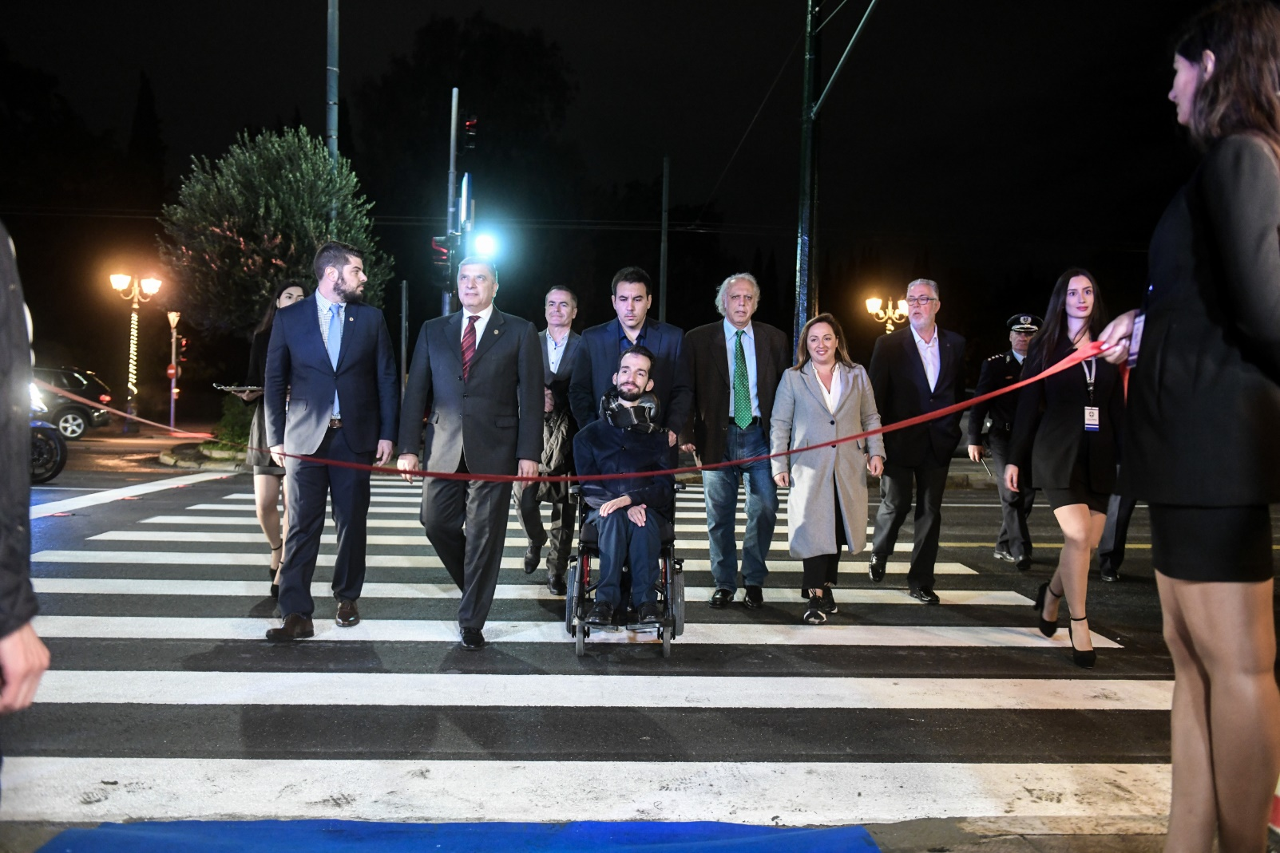
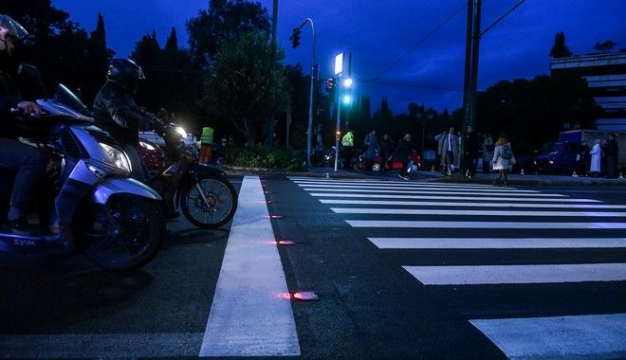
Κατασκευή δύο πρότυπων διαβάσεων (Καλλιμάρμαρο και πλατεία Συντάγματος)
- Φώτα LED εντός του οδοστρώματος.
- Η κόκκινη λυχνία αναβοσβήνει όταν είναι αναμμένη η πράσινη φωτεινή ένδειξη για τους πεζούς.

Slide 11
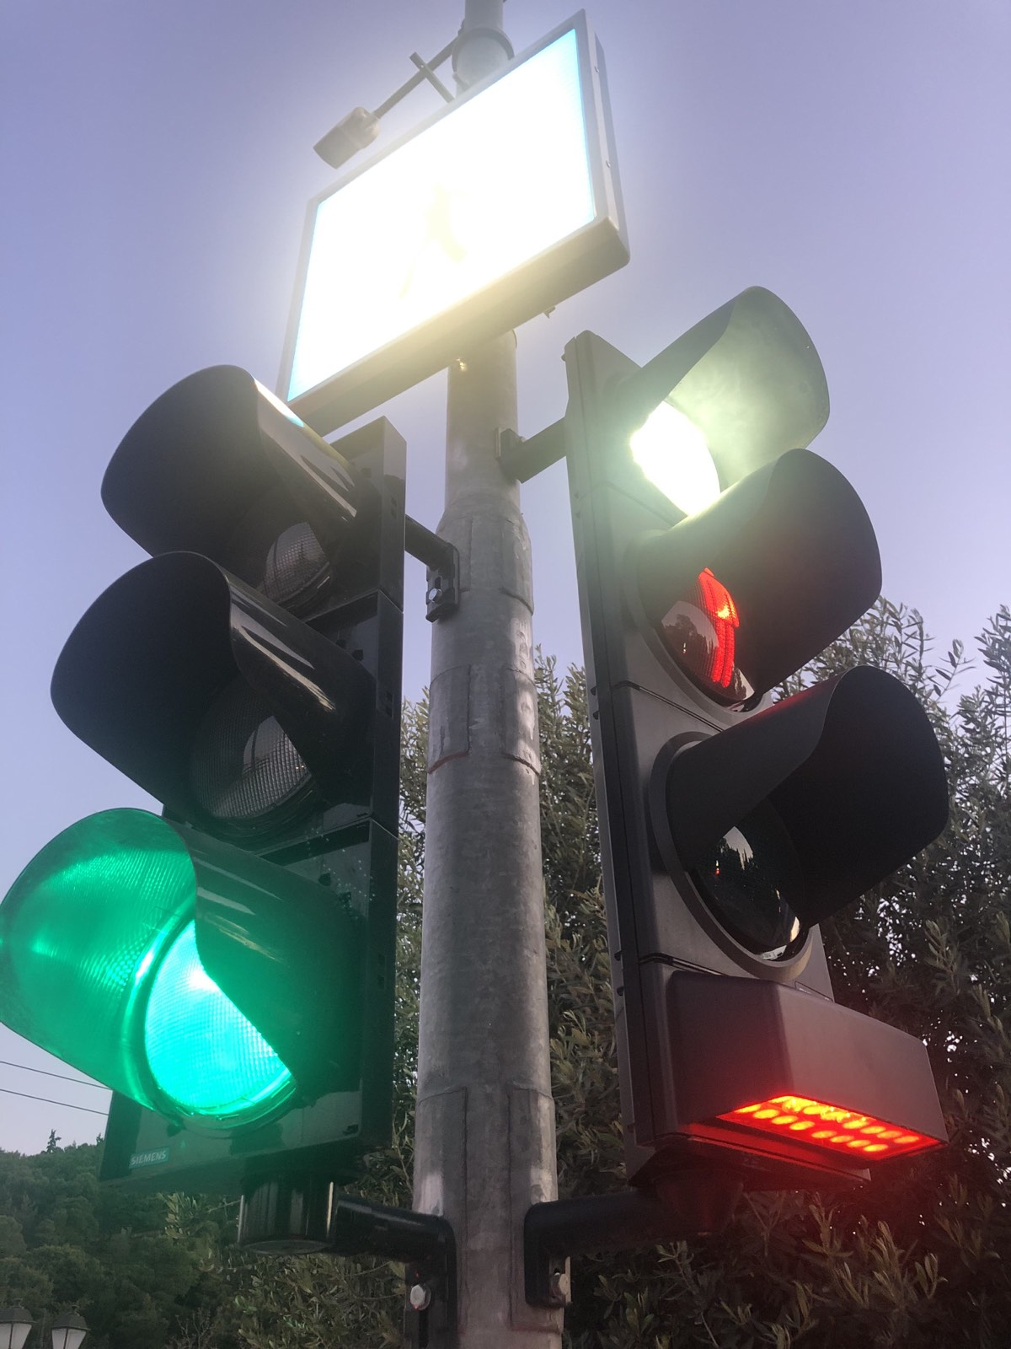
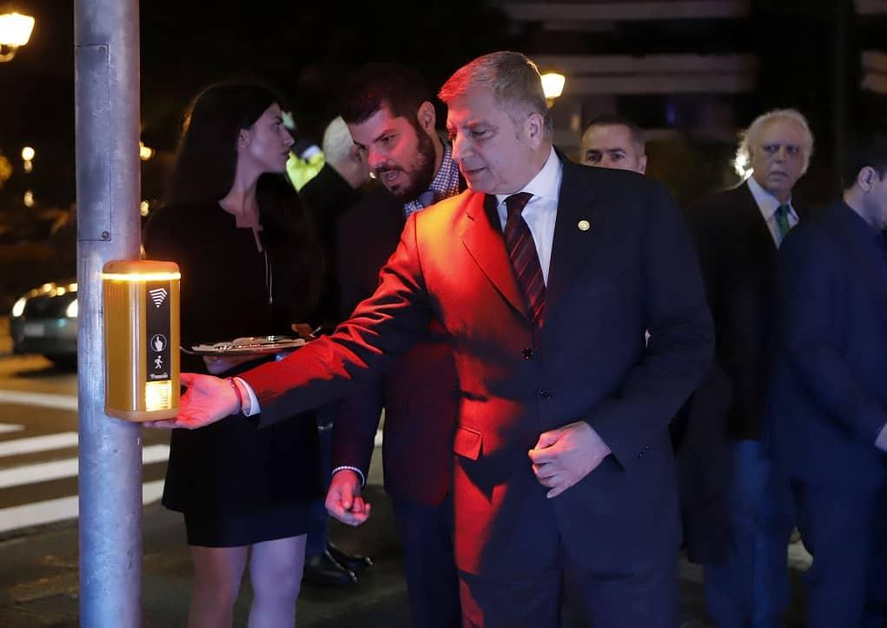
Κατασκευή δύο πρότυπων διαβάσεων (Καλλιμάρμαρο και πλατεία Συντάγματος)

Slide 12
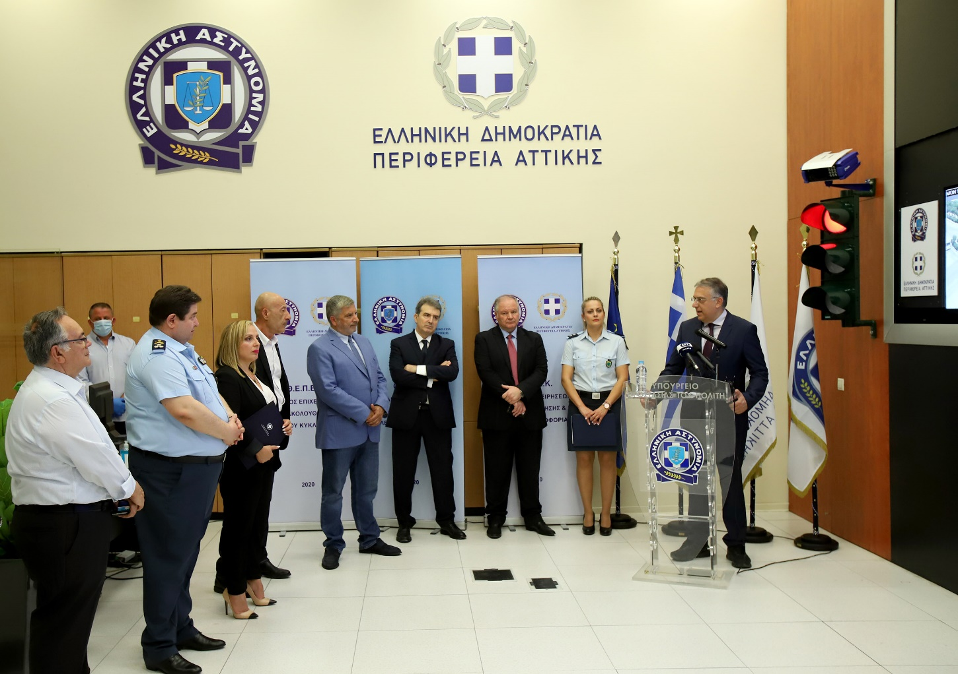
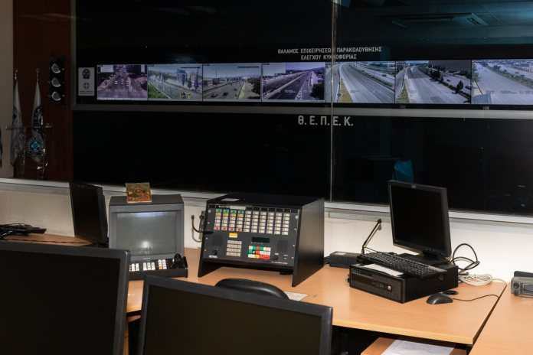
Ανακαίνιση Θαλάμου Ελέγχου και Παρακολούθησης Κυκλοφορίας

Slide 13
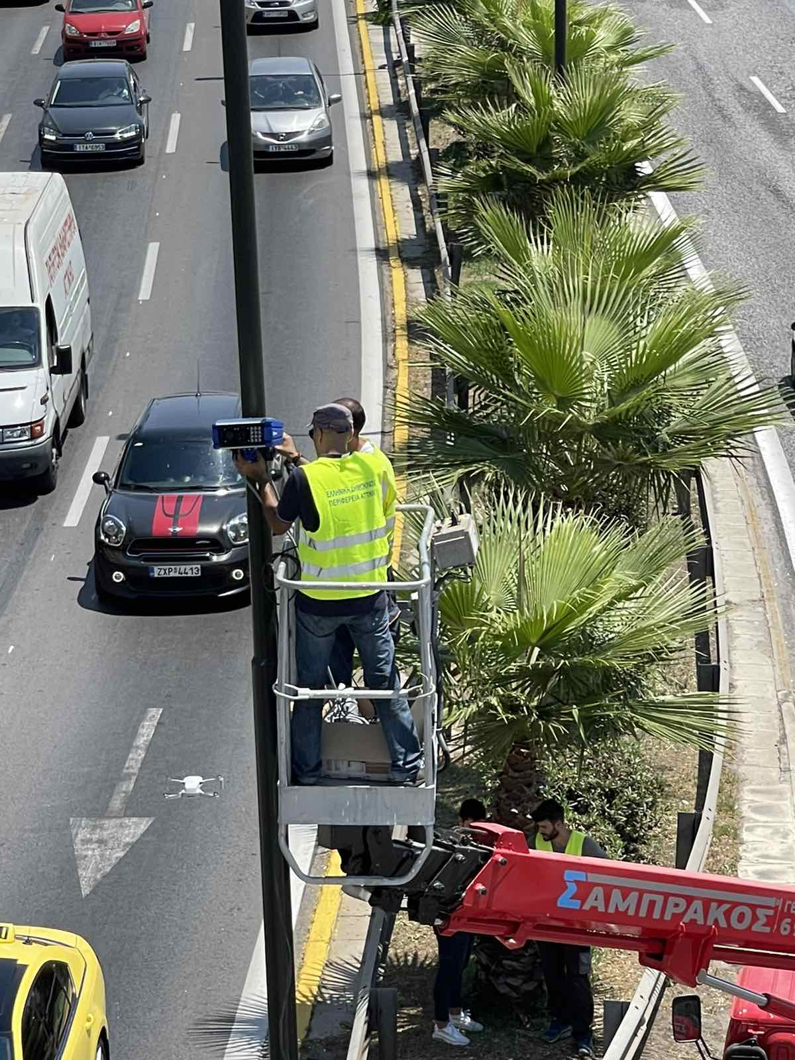
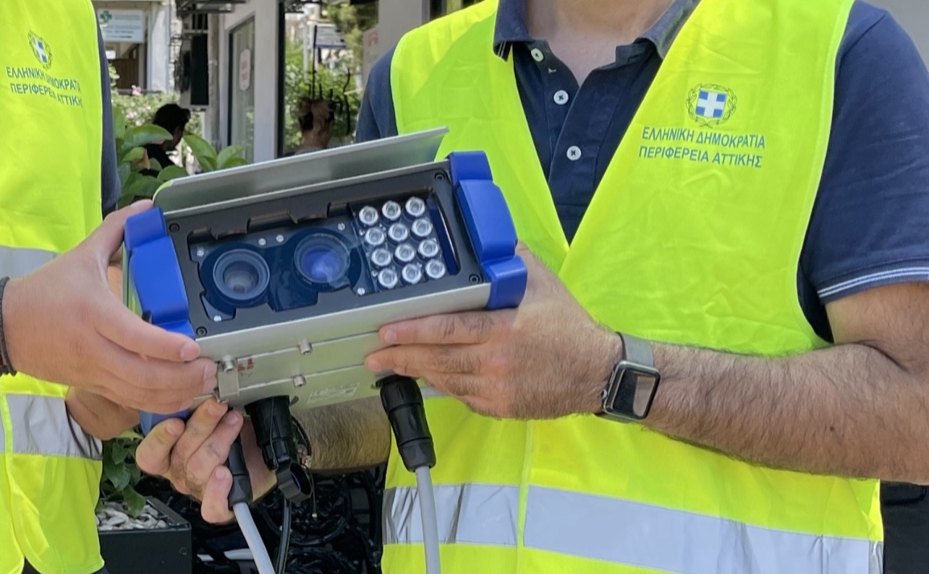
Πιλοτική εγκατάσταση καμερών παρακολούθησης παραβίασης ερυθρού σηματοδότη
17 παραβιάσεις κόκκινου σηματοδότη ή γραμμής στάσης/ανά ώρα
816 καθημερινά
24.480 μηνιαία
750 € πρόστιμο για κάθε παράβαση οδηγεί στο ποσό των 18.360.000 € συνολική αξία προστίμου μηνιαίως

Slide 14
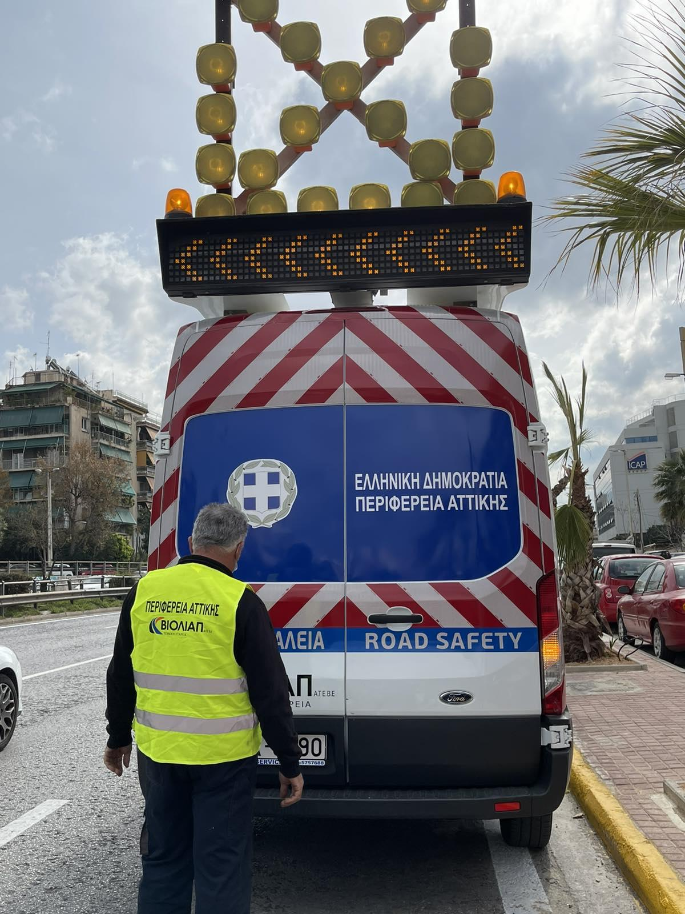
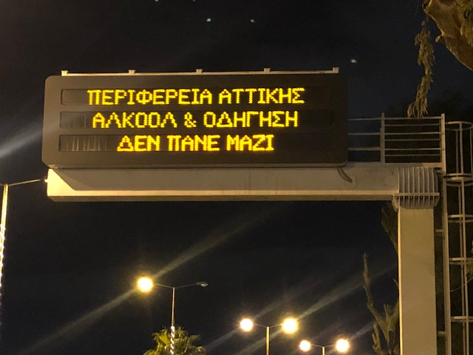
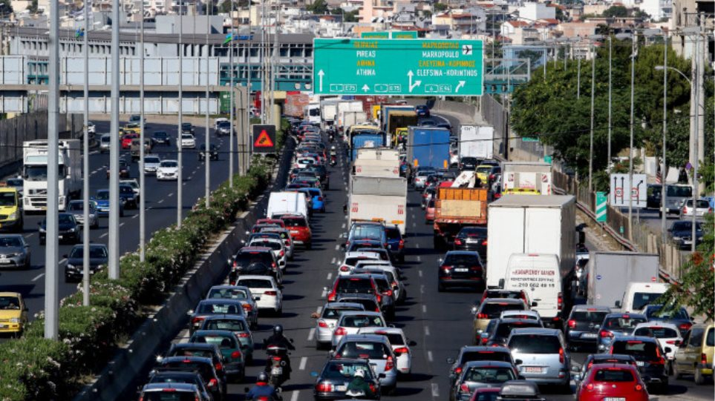
Συνεχής περιπολία τριών οχημάτων κλειστού τύπου στη λ. Κηφισού
Άμεση πληροφόρηση στους οδηγούς για συμβάντα που προκύπτουν (βλάβες, ατυχήματα κ.λπ.)
Αύξηση της πληροφόρησης του Κέντρου Διαχείρισης Κυκλοφορίας Περιφέρειας Αττικής με πληροφορίες κίνησης σε πραγματικό χρόνο.
Ενίσχυση της οδικής ασφάλειας με άμεση παρέμβαση σε περίπτωση συμβάντος (π.χ. σήμανση με κώνους, πριονίδι σε διαρροή λαδιών στο οδόστρωμα, κλήση τροχαίας και οδικής βοήθειας, κλπ)

Slide 15
Δημιουργία τετραψήφιου αριθμού 1544
Περιστατικό
Ανατροφοδότηση
Επίλυση προβλήματος
1544
Ανάδοχος/συνεργείο
Τηλεφωνητής στο ΚΔΚ

Slide 16
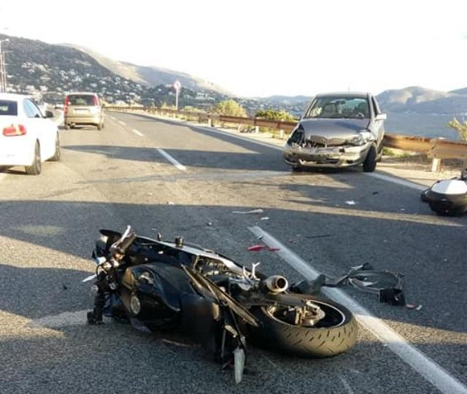
Ειδική μελέτη για την παραλιακή
Λεωφ. Αθηνών
21 ατυχήματα το χρόνο (Μέσος όρος 10 έτη)
5 θανατηφόρα ατυχήματα
1.5 εκ. € εκτιμώμενο κόστος θανάτου

Slide 17


Ενίσχυση οδικής ασφάλειας
Ολοκληρώθηκε ειδική μελέτη: 40 σημεία μειωμένης οδικής ασφάλειας
Εργο 2,0 εκ. € για λήψη βραχυπρόθεσμων μέτρων
Παραλιακή Λεωφ. Αθηνών
Σύνταξη ειδικής μελέτης για κατασκευή 10-11 κυκλικών κόμβων
2 εκ € προυπ.
Τα ατυχήματα θα μειωθούν κατά 45%
Διαγωνισμός για κατασκευή έργου
Τα ατυχήματα θα μειωθούν κατά 95%

Slide 18
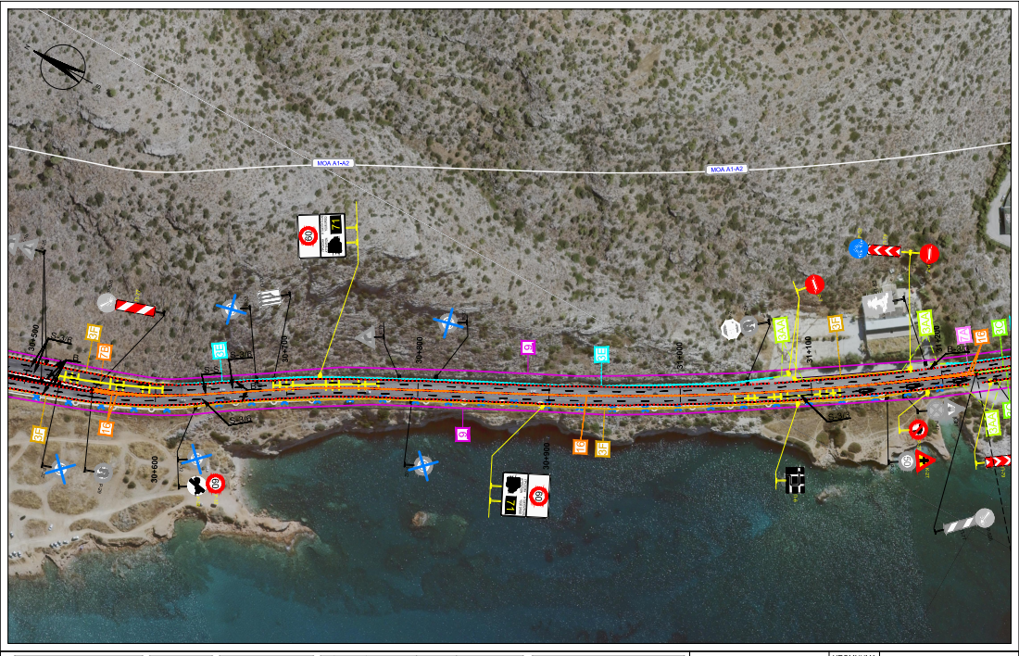
Λήψη βραχυπρόθεσμων μέτρων οδικής ασφάλειας στην παραλιακή

Slide 19
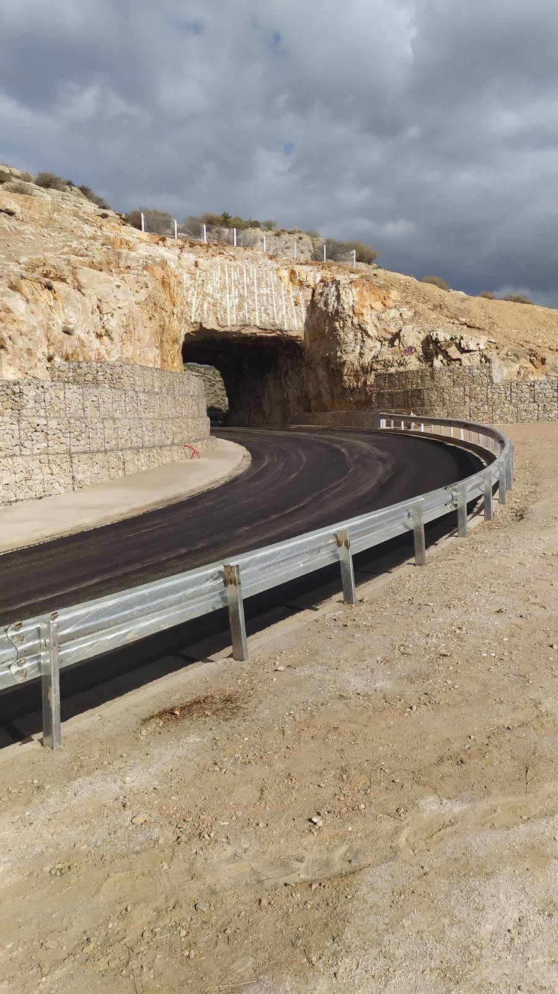
Αποκατάσταση επικινδυνότητας στις σήραγγες Καραμανλή
0.4 εκ € προϋπολογισμός
1 μήνας διάρκεια
Συνεχής επιτήρηση της εξέλιξης του φαινομένου με ειδικό εξοπλισμό

Slide 20

Αποκόλληση μεγάλου βράχου στις σήραγγες του Καραμανλή

Slide 21
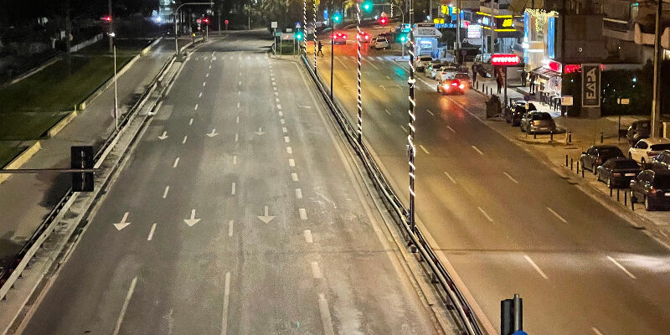
Προμήθεια, εγκατάσταση και λειτουργία φωτιστικών led
37.0 εκ € προϋπολογι-σμός
25.000 φωτιστικά LED πλήρως τηλεδιαχειρι-ζόμενα και με δυνατότητα dimming
10ετής υποχρέωση συντήρησης στον ανάδοχο

Slide 22
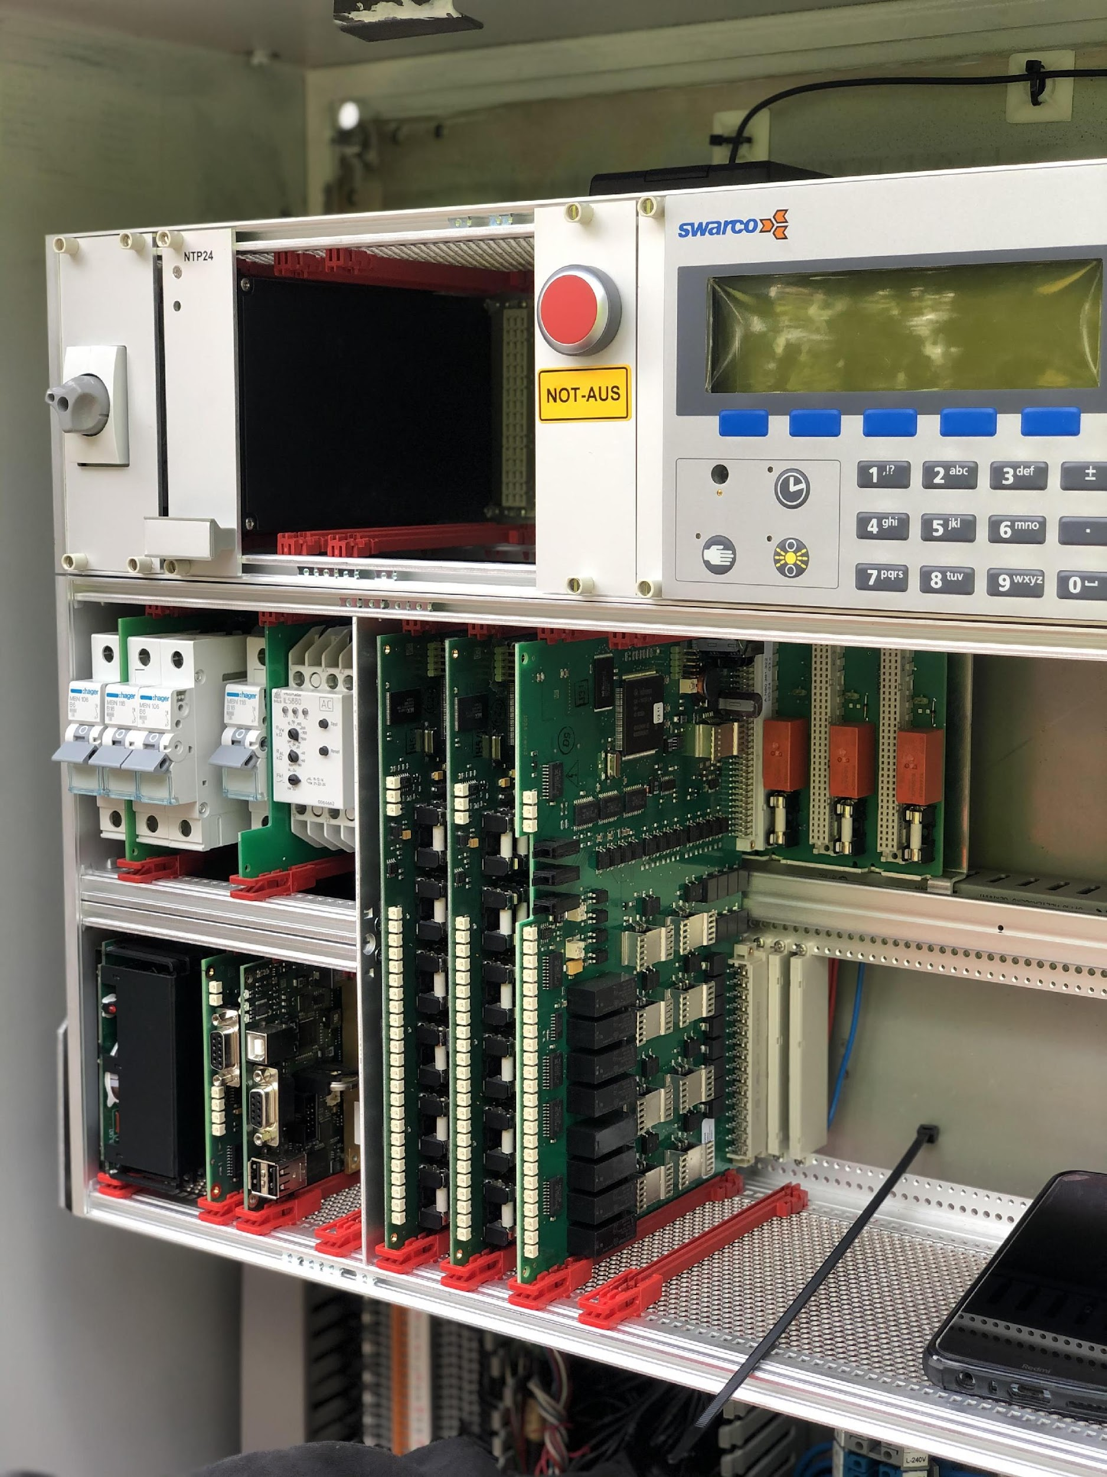
Συντήρηση ρυθμιστών και Κέντρου Φωτεινής σηματοδότησης
8.0 εκ. € προϋπολογι-σμός
1.900 ρυθμιστές που ελέγχουν 2100 σηματοδοτούμενους κόμβους
4 διαφορετικοίαπόλυτως εξειδικευμένοι ανάδοχοι

Slide 23
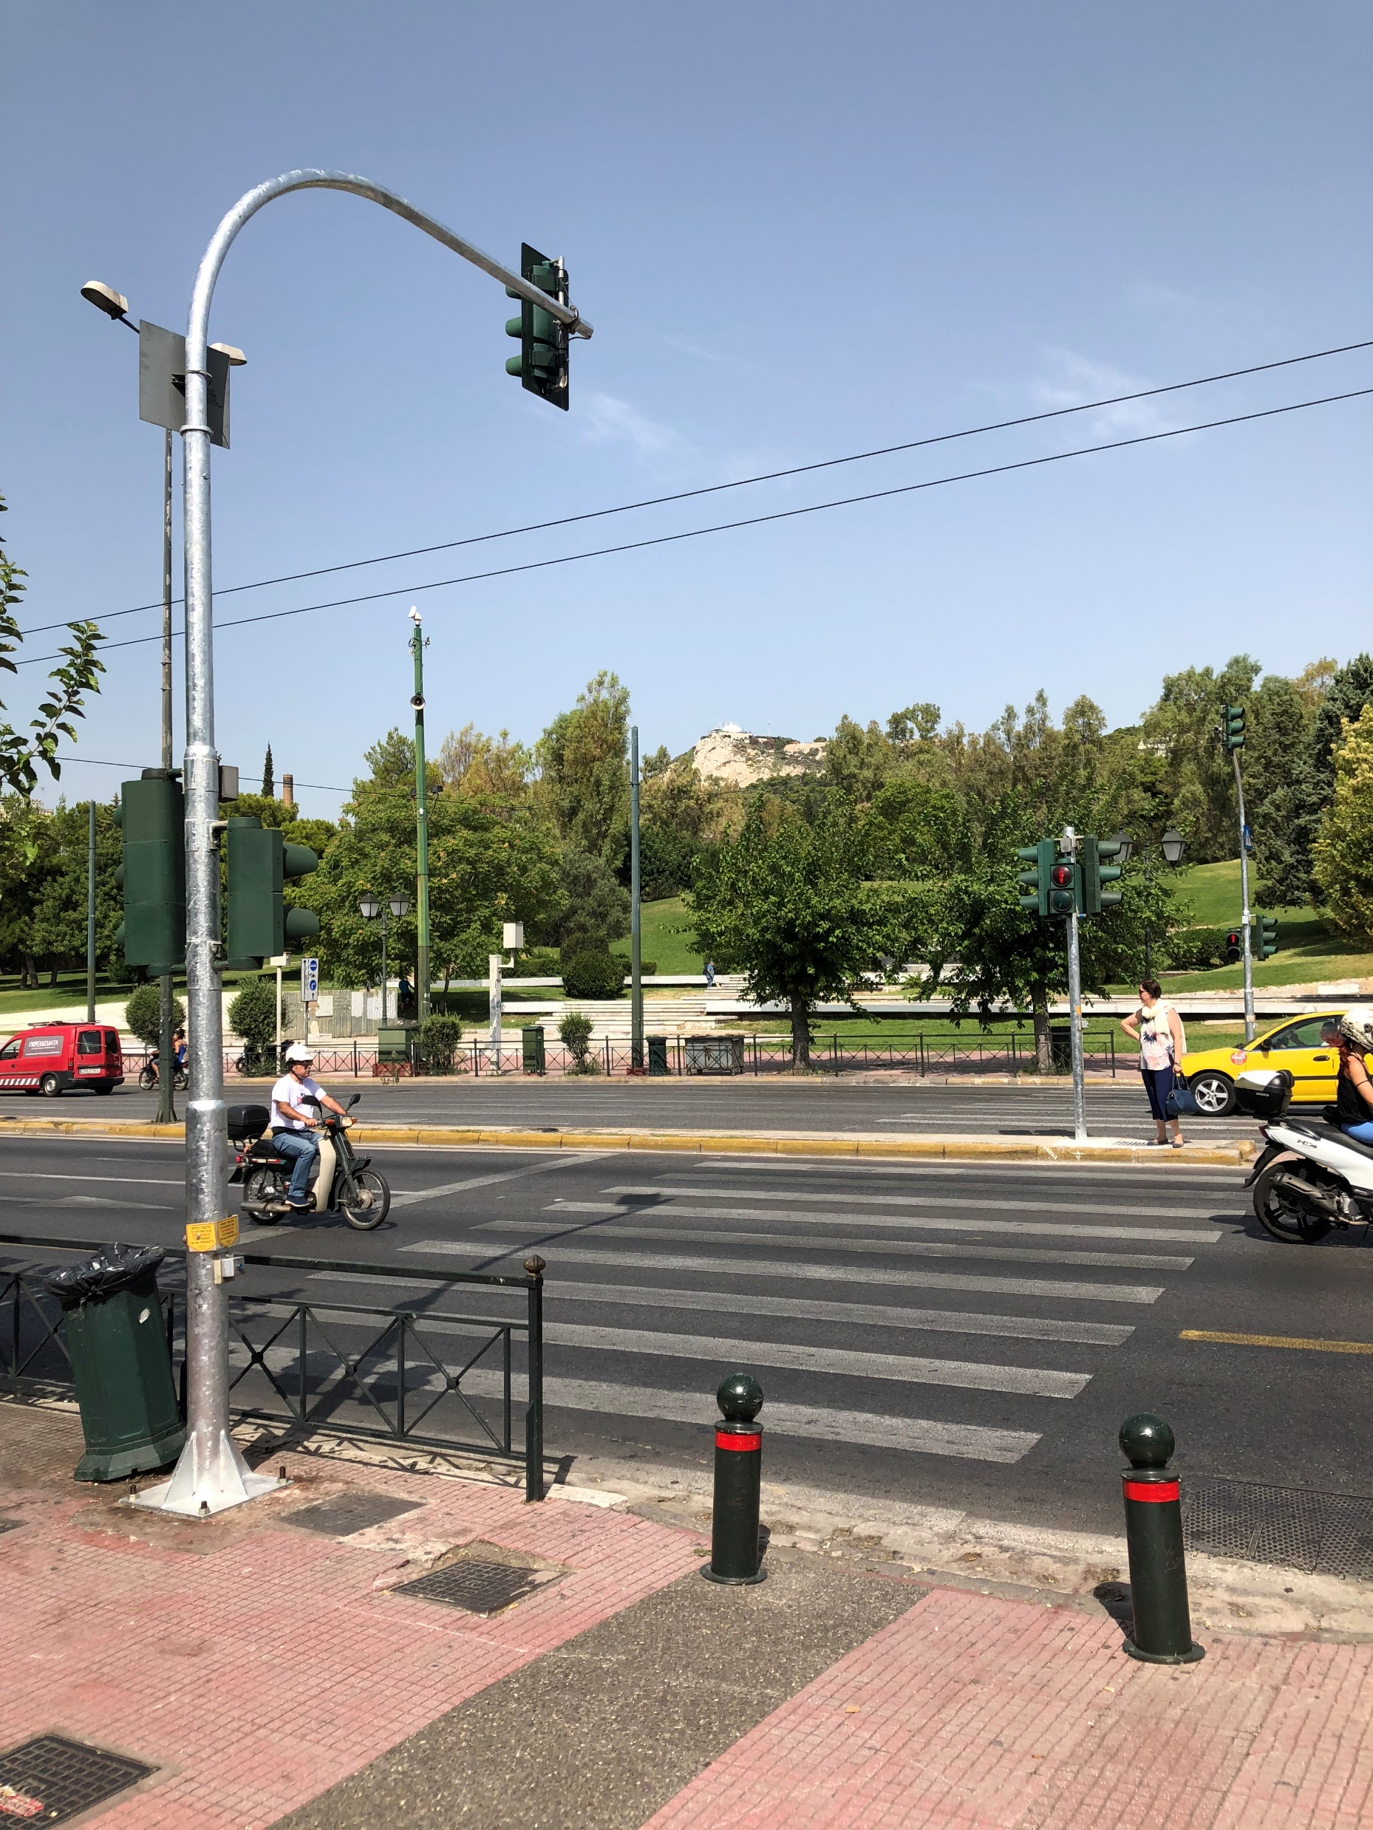
Λειτουργία, συντήρηση και ανακαίνιση εξωτερικών εγκαταστάσεων φωτεινής σηματοδότησης
10.0 εκ € συνολικός προϋπολογισμός
40.000 σηματο-δότες συντηρού-νται
10.000 σηματοδό-τες αντικαθί-στανται με νέους χαμηλής τάσης τύπου led
5.000 ιστοί θα αντικατα-σταθούν με γαλβανι-σμένους

Slide 24
Μελλοντικά έργα που ενισχύουν την οδική ασφάλεια

Slide 25
Ανακαίνιση του Kέντρου Διαχείρισης Κυκλοφορίας της Αθήνας
15.0 εκ € συνολικός προϋπολογισμός (χρηματοδότηση από το ΠΕΠ Αττικής)
240
αναλογικές κάμερες CCTV θα αντικατασταθούν με ψηφιακές κάμερες (cloud based)
17
Πινακίδες θα αντικατασταθούν με νέες full MATRIX
Μετατρέπουμε τη Λεωφόρο Βάρης - Κορωπίου σε έξυπνη Λεωφόρο.
(Τα φανάρια θα ρυθμίζονται αυτόματα ανάλογα με την κίνηση)

Slide 26
Ανακαίνιση 250 επιλεγμένων σηματοδοτούμενων κόμβων
20.0 εκ € συνολικός προϋπολογισμός
7.000 συμβατικοί σηματοδότες θα αντικαταστ-αθούν με LED χαμηλής τάσης
5.000
φώτα LED θα τοποθετηθούν εντός του δρόμου
1000 φανάρια safe light
200 συσκευές για άτομα με προβλήματα όρασης

Slide 27
Αντικατάσταση μεταλλικών στηθαίων στη λ. Κηφισού
18.0 εκ € συνολικός προϋπολογι-σμός (χρηματοδότηση από το ΠΕΠ Αττικής)
17 Km συνολικό μήκος παρέμβασης
Ολική αποξήλ-ωση υφιστάμενου διαζώματος και μεταλλικών στηθαίων τύπου κάγκελου
Τοποθέτηση μεταλλι-κών συστημά-των αναχαίτισης οχημάτων στις γέφυρες
Μετα- φορά των ιστών ηλεκτροφωτισμού εντός το στηθαίου – παραμορφώσιμοι ιστοί ασφαλείας

Slide 28
Τοποθέτηση ηλεκτρονικών μέσων παρακολούθησης παραβιάσεων ΚΟΚ
30εκ € συνολικός προϋπολογι-σμός (χρηματοδότηση από το ΠΕΠ Αττικής)
100 διασταυρώσεις στις οποίες θα τοποθετηθούν κάμερες παραβίασης ερυθρού σηματοδότη
50 κάμερες παρακολούθησης παραβιάσεων ορίου ταχύτητας
20 κάμερες παρακολούθησης παραβιάσεων ΛΕΑ
Συνεχής συνεργασία με την Τροχαία Αττικής

Slide 29
Καλώς ορίσατε, μαθητές!
2^{ο} Δημοτικό Αγίου Στεφάνου

Slide 30
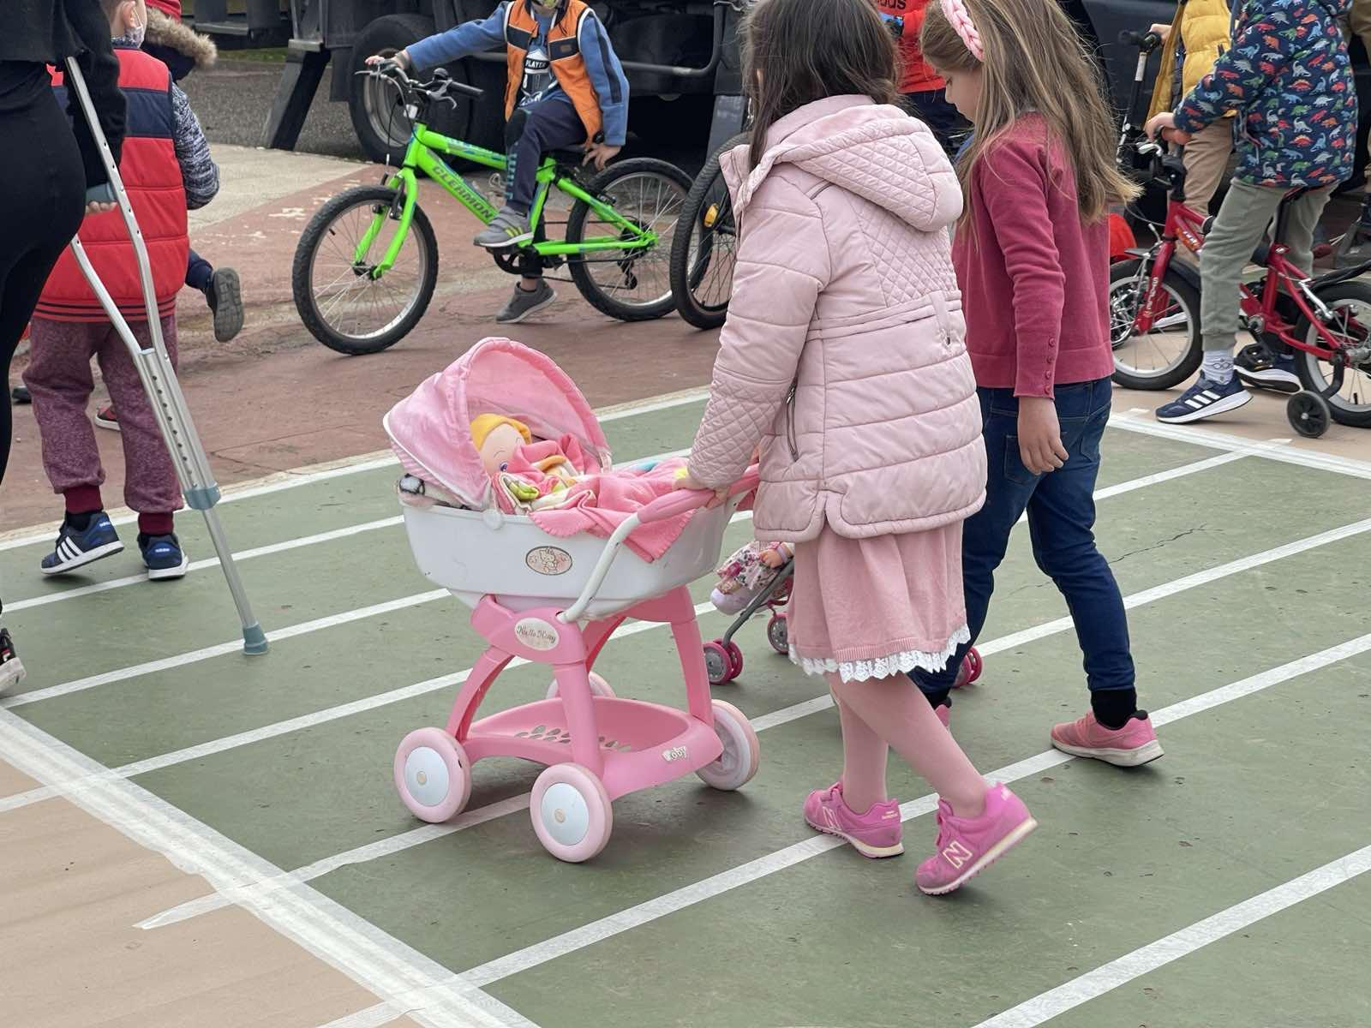
Πρώιμη μάθηση - Ευαισθητοποίηση για την οδική ασφάλεια
Ευαισθητοποίηση και εκπαίδευση μικρών μαθητών, με πειραματικό τρόπο, σε θέματα εκπαίδευσης για την οδική ασφάλεια (διάβαση πεζών, σωστή χρήση κουμπιού για πεζούς)
Κατασκευή διάβασης πεζών εντός δημοτικού σχολείου Αττικής
Αντικατάσταση φωτεινών σηματοδοτών

Slide 31
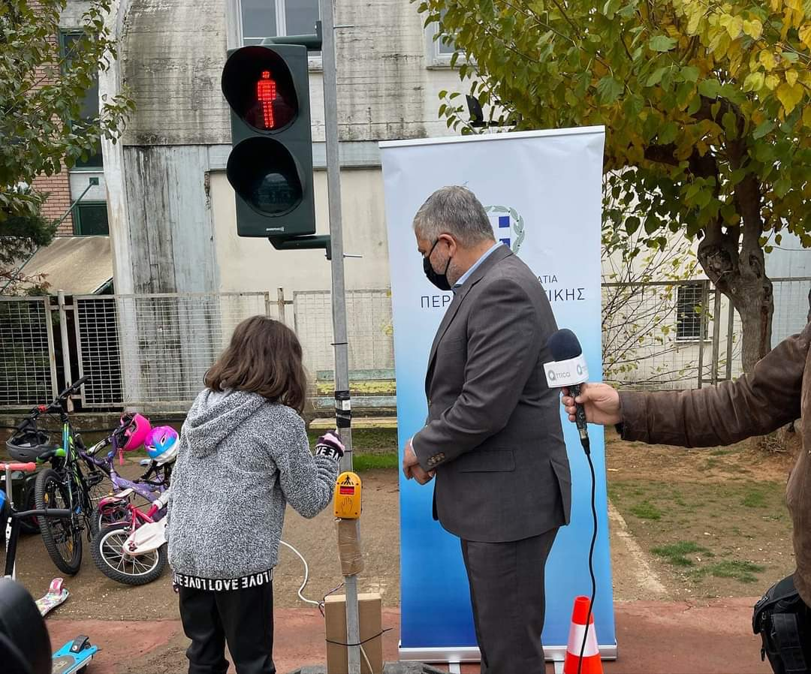
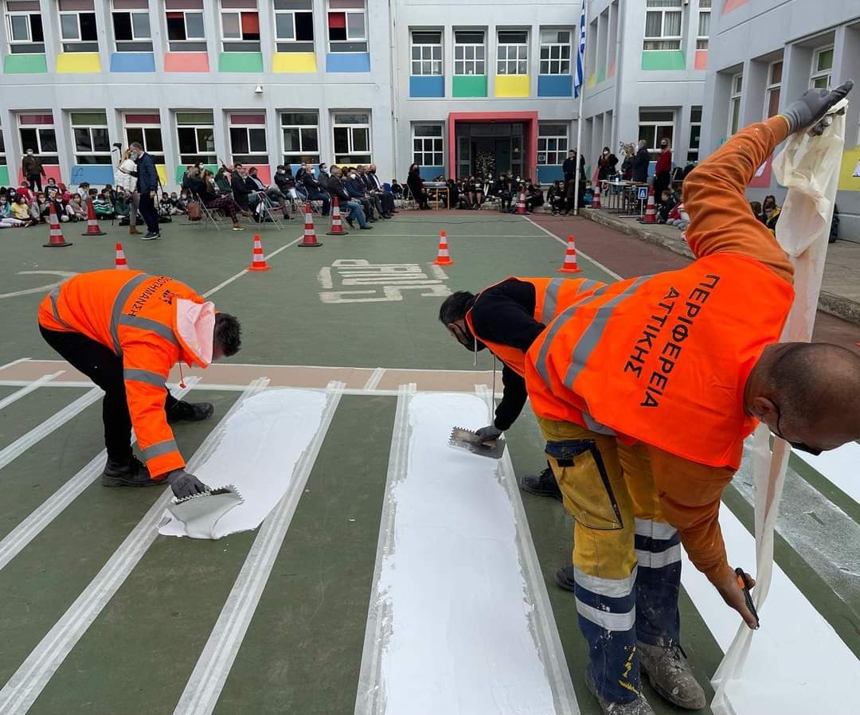
Πρώιμη μάθηση - Ευαισθητοποίηση για την οδική ασφάλεια

Slide 32




ΔΑΚΤΥΛΙΟΣ
Πρώτα Συμπεράσματα από τις μετρήσεις του Κέντρου Διαχείρισης Κυκλοφορίας

Slide 33

15.11.21 – επάνοδος του δακτυλίου
Διενέργεια μετρήσεων από 04-15/10 (προ μέτρου)
Διενέργεια μετρήσεων από 22/11-03/12 (μετά το μέτρο)
22 επιλεγμένες θέσεις μέτρησης

Slide 34
Οδικοί Άξονες εντός δακτυλίου
17% αύξηση μέσης ταχύτητας
20% μείωση καθυστερήσεων
1.5% αύξηση εισερχόμενων οχημάτων

Slide 35
Σημαντική αύξηση της μέσης ταχύτητας εντός δακτυλίου
Βασ.Αμαλίας 64%
Καλιρρόης (κέντρο) 39%
Βουλιαγμένης (κέντρο)29%
Βασ. Σοφίας (κέντρο) 23%
Συγγρού (κέντρο) 18,5%

Slide 36
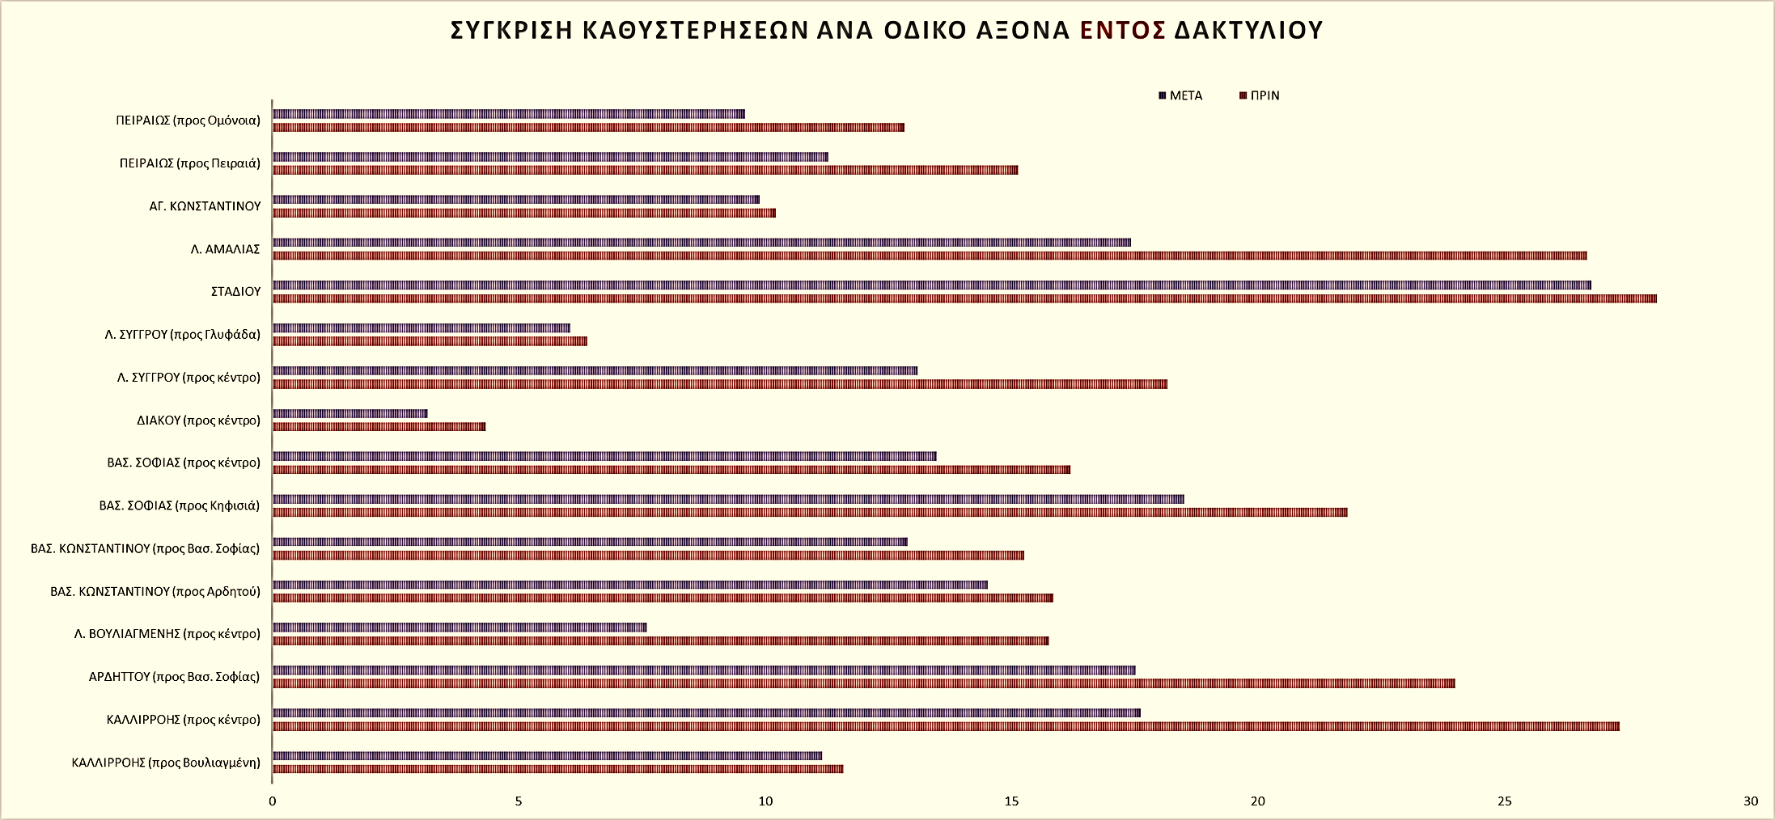
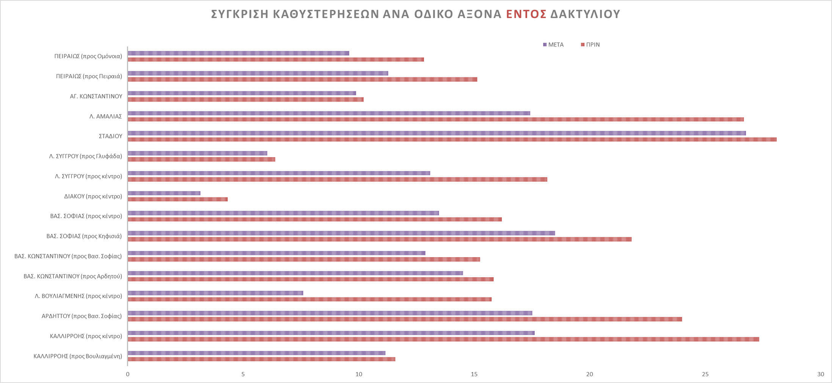
Σημαντική μείωση καθυστερήσεων εντός δακτυλίου
λεπτά

Slide 37
Σημαντική μείωση καθυστερήσεων εντός δακτυλίου
λεπτά

Slide 38
Τυπική κύμανση αύξησης μέσης ταχύτητας σε δύο εργάσιμες ημέρες
Δευτέρα
Πέμπτη
Πρωί 27%
Πρωί 33%
Απόγευμα 17%
Απόγευμα 9%

Slide 39
Τυπική κύμανση μείωσης καθυστερήσεων σε δύο εργάσιμες ημέρες
Δευτέρα
Πέμπτη
Πρωί -19%
Πρωί -19%
Απόγευμα -18%
Απόγευμα -10%

Slide 40


